Slide 1
Základní větné členy
7. třída

Slide 2
ZÁKLADNÍ VĚTNÉ ČLENY
PODMĚT
PŘÍSUDEK – druhy přísudku

Slide 3
PODMĚT
Základní větný člen
Otázka:
KDO,CO?
Maminka připravuje večeři.
Maminka

Slide 4
PŘÍSUDEK
Základní větný člen
Spolu s podmětem tvoří základní skladební dvojici
Vyjadřuje, co podmět koná, co se o podmětu praví
Kuchař připravuje večeři.
připravuje

Slide 5
DRUHY PŘÍSUDKU
SLOVESNÝ JEDNODUCHÝ
Kluci hrají na hřišti fotbal.
SLOVESNÝ SLOŽENÝ
Musím jít do obchodu.
JMENNÝ SE SPONOU
Eva je už týden nemocná.
Bratr se stal lékařem.
JMENNÝ BEZE SPONY
Mladost radost.(Můžeme si doplnit:je)

Slide 6

PŘÍSUDEK JMENNÝ SE SPONOU
Přísudek jmenný se sponou tvoří:
Spona :
BÝT,BÝVAT
STÁT,STÁVAT SE
+
Podstatné nebo přídavné jméno
Ta střecha je červená.
Sestra se stala herečkou.

Slide 7
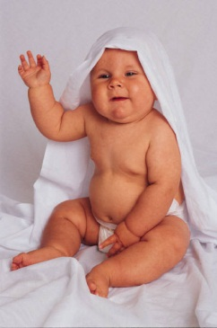
PŘÍSUDEK SLOVESNÝ SLOŽENÝ
a)Způsobové sloveso
+
infinitiv(plnovýznamového slovesa)
Teta dnes musí odjet.
b) Fázové sloveso
+
infinitiv(plnovýznamového slovesa)
Honza se začal učit.

Slide 8
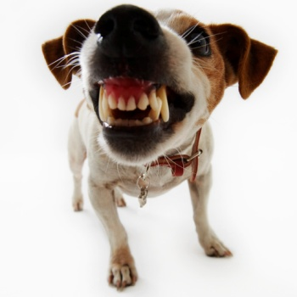
Způsobová slovesa
muset
moci
mít (povinnost)
smět
chtít
Eva musí jít do obchodu.
Můžu hrát s vámi?
Mám jít na schůzku?
Smím pohladit toho psa?
Chceš obědvat?

Slide 9
Fázová slovesa
začít, začínat
přestat, přestávat
Začal sportovat už v šesti letech.
Kdy už přestaneš kouřit?

Slide 10
Pozor!
Sloveso BÝT může mít svůj plný význam
Strašidla nejsou.
Na stromě jsou jablka.
= existují, nachází se
přísudek slovesný jednoduchý

Slide 11

Jaké druhy podmětu rozlišujeme?
1. VYJÁDŘENÝ
Na zahradě kvetly růže.
2. NEVYJÁDŘENÝ
Dnes nikam nepůjdu. (Já)
3. Všeobecný
Co dávají v televizi?
Hlavou zeď neprorazíš.

Slide 12
JAKÝM SLOVNÍM DRUHEM LZE pODMĚT VYJÁDŘIT?
Podstatným jménem
Přídavným jménem
Zájmenem
Číslovkou
Infinitivem slovesa
Citoslovcem
Pes štěká.
Nemocný odešel pryč.
Někdo vykřikl.
První dostane odměnu.
Hrát na kytaru ho baví.
Ozvalo se hurá!

Slide 13
Rozlišujeme také podmět:
Letadlo se vzneslo.
Zelené auto odjelo.
Petr, Jirka i Honza hráli bowling.
HOLÝ
ROZVITÝ
NĚKOLIKANÁSOBNÝ

Slide 14
Procvičování
Já bych ti chtěl opravdu pomoci.
Dědeček je pravidelným odběratelem Lidových novin.
Všichni se tomu velmi divili.
V neděli jsme byli na výletě.
Koupat se v ledové vodě není příliš vhodné.
Oba se velice podivili.
Emil má do zítřka vypracovat domácí úkol.
Michal je ve svém pokoji.
Můj strýc je vedoucím tohoto oddělení.
Musíš se rozhodnout hned teď.

Slide 15
Venku ne tebe někdo čeká.
Šeptání dětí přerušilo výstražné „psst“ .
Husitskými vojsky byl tento hrad vypálen v roce 1421.
Bohužel se nám nepodařilo vyhrát.
Do hlediště se vešlo tisíc diváků.
Naší kočce se líbí ležet u kamen.
Zraněný byl ošetřen odborným lékařem.
Určitě bych se měla víc učit.
Žába žbluňk do rybníka.
Pes - přítel člověka.

Slide 16
Hlavou zeď neprorazíš.
Davy lidí proudily ke stadionu.
Bavilo tě dívat se celé odpoledne na televizi?
Zdeněk bývá dosti často nemocný.
Přestaň už konečně zlobit.
V kině včera dávali pěkný film.
Sliby – chyby.
Vajíčko křáp na zem.
Pomáhat slabším je morální povinností silných.
Slyšeli jsme zpívat kosa.

